Slide 1
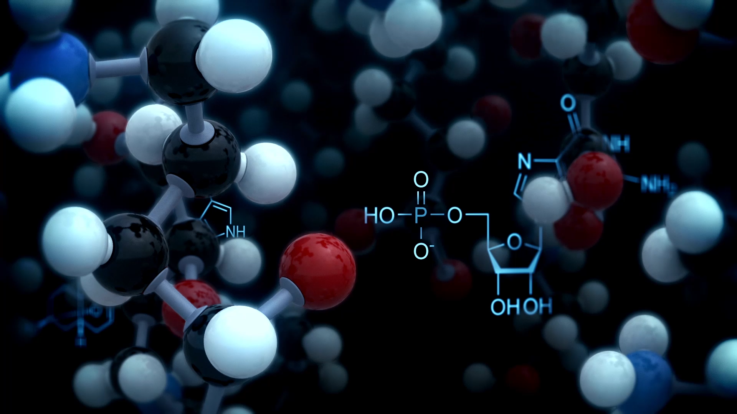
Guía de trabajo
Introducción a la Química Computacional.
Dr. JESUS ANTONIO ALVARADO HUAYHUAZ

Slide 2
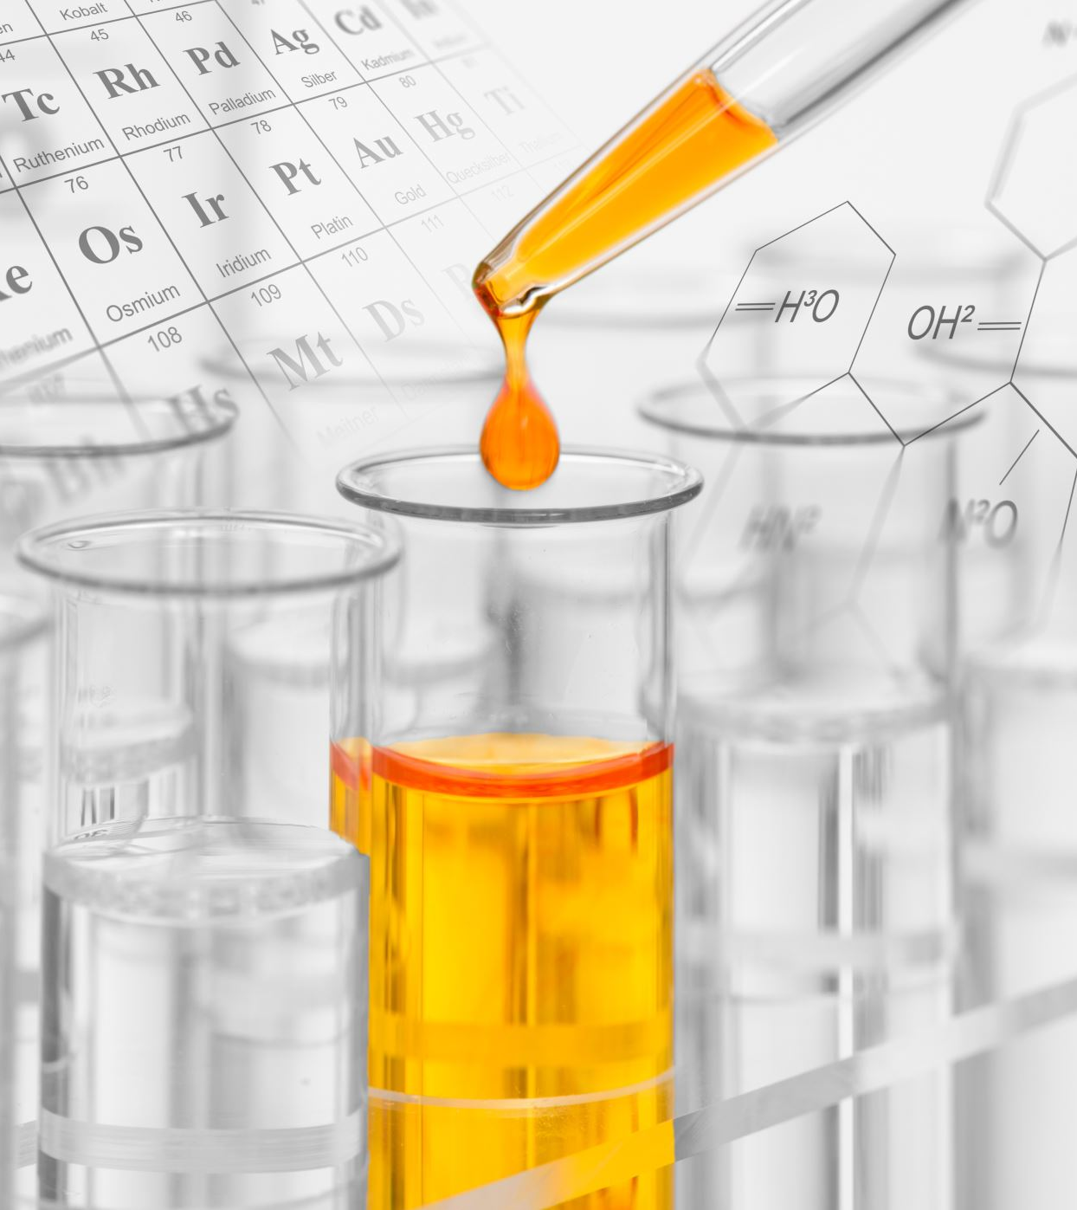
Objetivo
Familiarizarse con herramientas básicas de química computacional usando Colab, RDKit, Open Babel, PyMOL y AutoDock Vina.

Slide 3
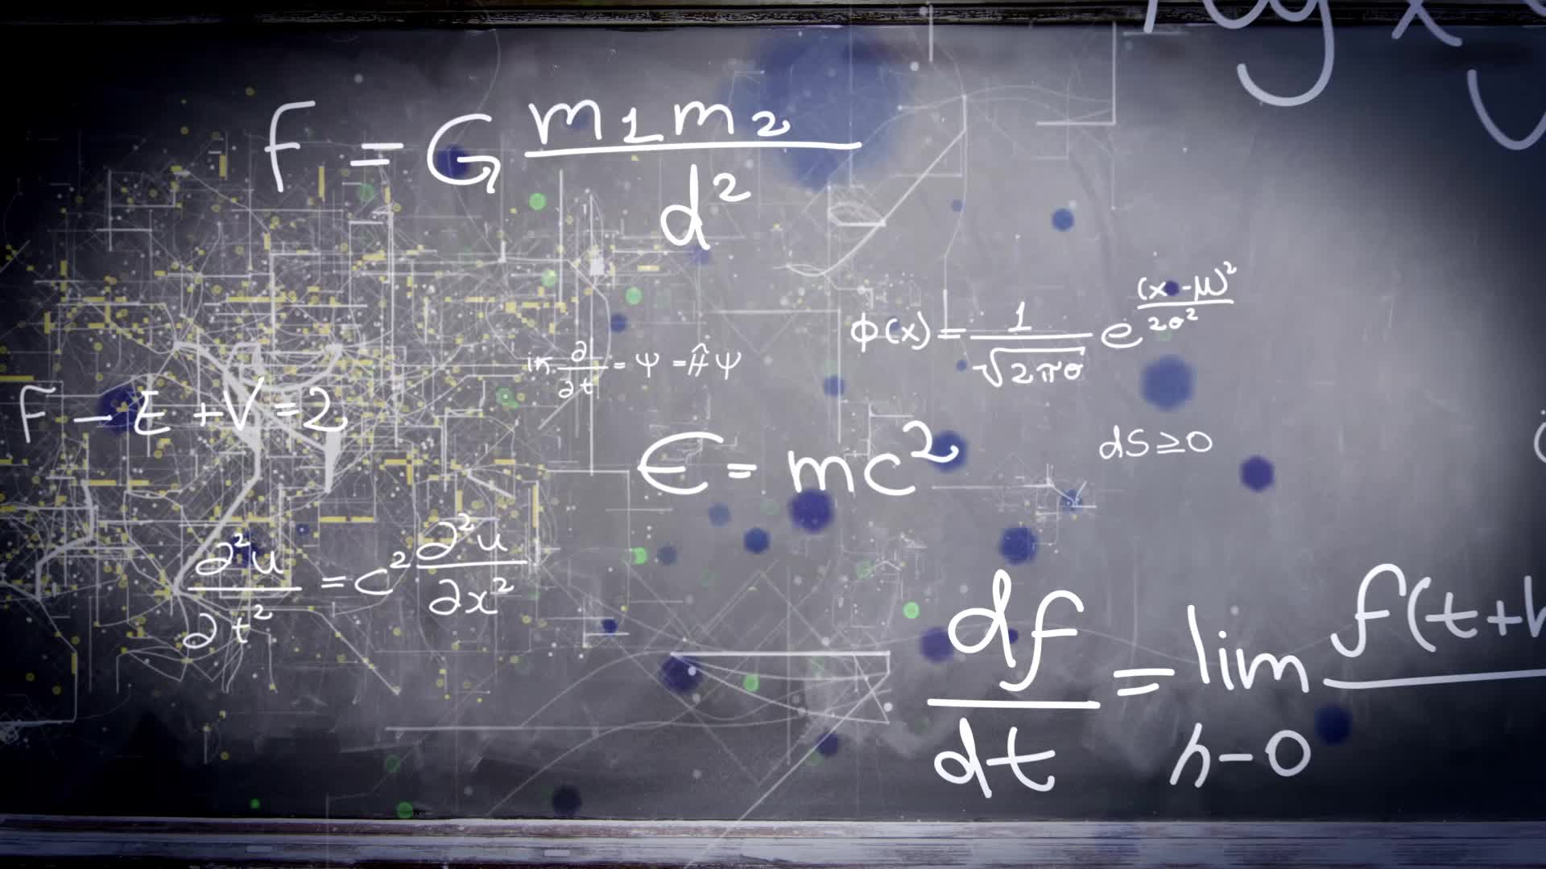
Parte A
Escritura y visualización de moléculas SMILES en Colab (Open Babel, RDKit).

Slide 4

Parte B
Visualización de proteínas del PDB RCSB usando PyMOL.

Slide 5
Parte C
Interacciones ligando-receptor y docking con proteína 6w63 (AutoDock Vina).

Slide 6
Parte D
Desafío: identificar la molécula con mejor puntaje de acoplamiento.

Slide 7
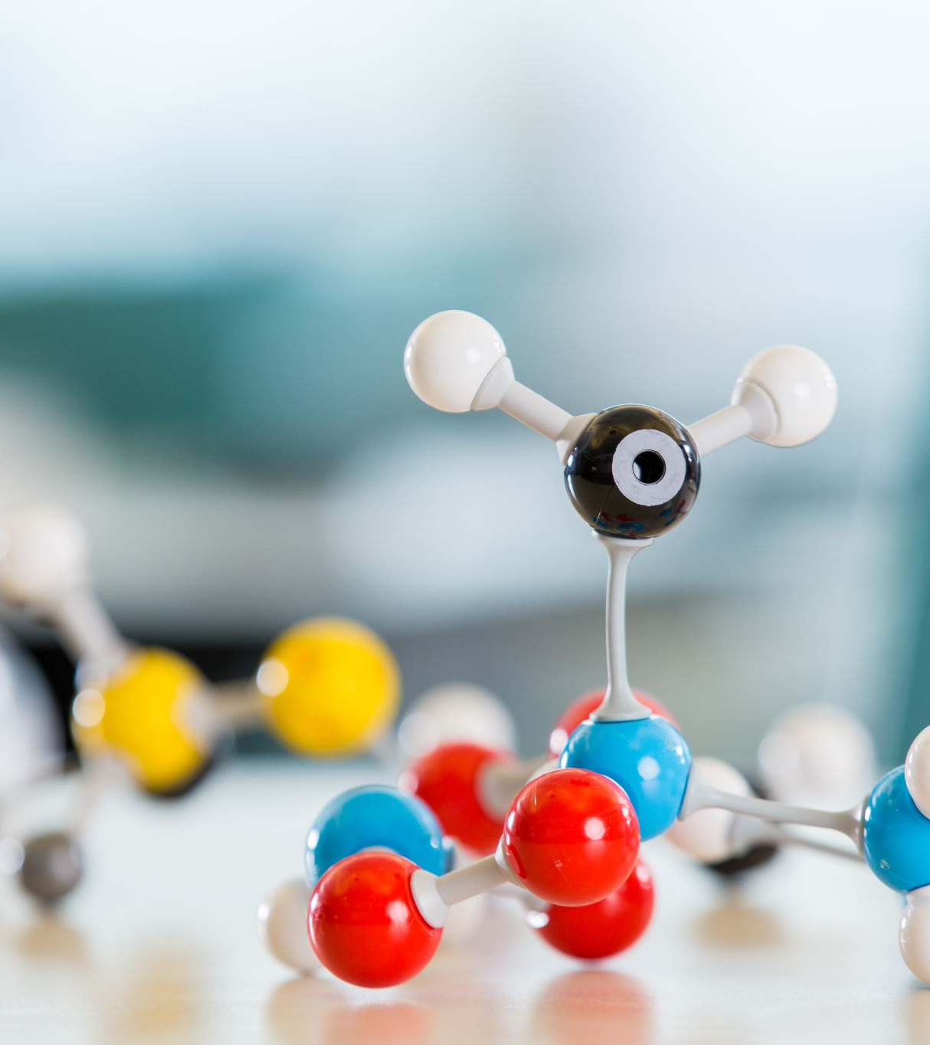
Parte E
Retroalimentación y conversatorio sobre IA y simulaciones moleculares.

